Slide 1
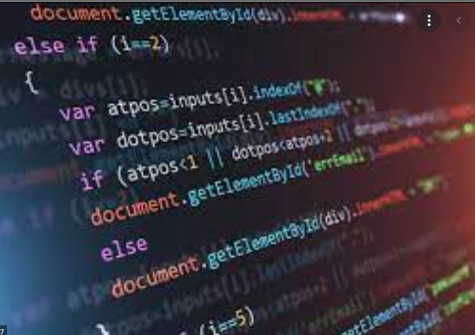
Programación para todos
IES Ribera de los Molinos

Slide 2
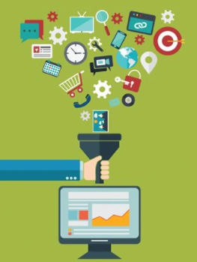
1. ¿Qué es programar?
Programar es manipular datos

Slide 3
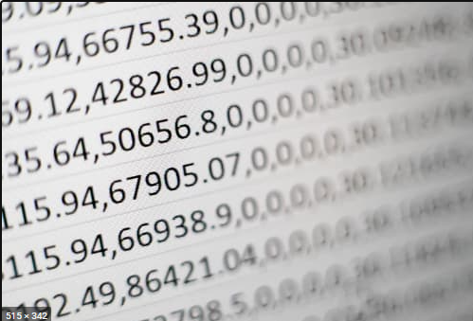
1. ¿Qué es programar?
¿Qué es un dato?
Un numero, un nombre ,etc.

Slide 4
1. ¿Qué es programar?
Debe hacerse en un lenguaje que comprenda la máquina.

Slide 5

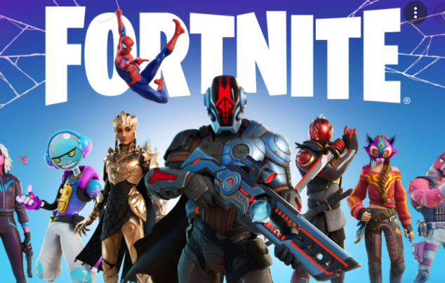
2. Tipos de lenguajes según la máquina
JUEGOS

Slide 6
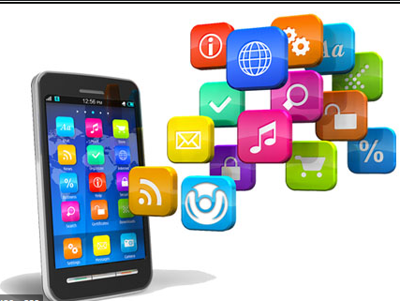
2. Tipos de lenguajes según la máquina
APLICACIONES PARA MOVILES

Slide 7
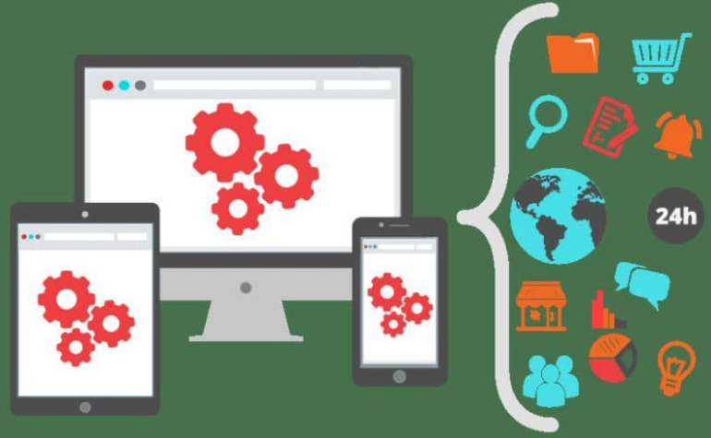
2. Tipos de lenguajes según la máquina
APLICACIONES WEB

Slide 8
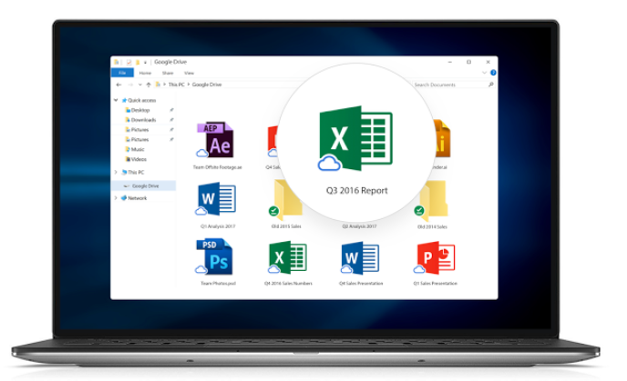
2. Tipos de lenguajes según la máquina
APLICACIONES DE ESCRITORIO

Slide 9

3. Aspectos comunes a todos los lenguajes
VARIABLES

Slide 10
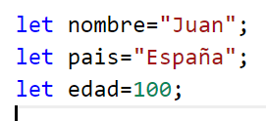
3. Aspectos comunes a todos los lenguajes
VARIABLES
Las variables en JavaScript se declaran así:

Slide 11

3. Aspectos comunes a todos los lenguajes
CONSTANTES

Slide 12

3. Aspectos comunes a todos los lenguajes
CONSTANTES
Las constantes en JavaScript se declaran así:

Slide 13
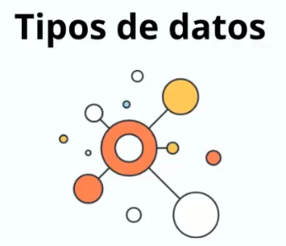
3. Aspectos comunes a todos los lenguajes

Slide 14
3. Aspectos comunes a todos los lenguajes
PRACTICA 1
https://vscode.dev/
https://github.com/juan-ferrer-murciaeduca/programacion-para-todos

